Slide 1
semi supervised learning & self supervised learning
Felipe dengo Alvarado
Alejandro rodríguez elizondo

Slide 2
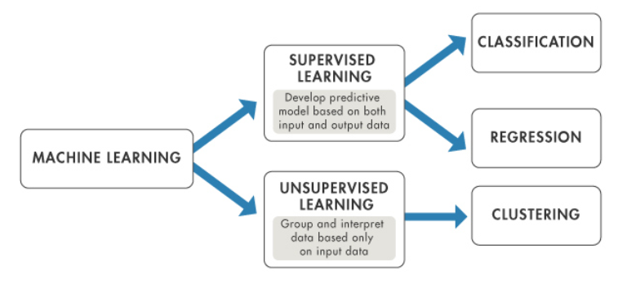
Supervised - Unsupervised learning
Supervised learning
Se crean modelos de aprendizaje a partir de entradas y salidas conocidas (labeled data)
Unsupervised learning
No hay un conocimiento previo de la salida (unlabeled data)

Slide 3
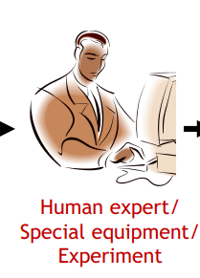
Problema con datos etiquetados
Datos no etiquetados
Barata
Fáci de conseguir
Datos Etiquetados
Costosa
Díficil de conseguir
La intervención humana en el proceso de etiqueteado es tedioso
Puede necesitar expertos para relizar un etiquetado confiable.

Slide 4
Semi-supervised learning
Idea general: Utilizando ambos, datos etiquetados y no etiqueteados se pueden construír modelos de aprendizajes tan Buenos o mejores que usando cada conjunto de datos por separado.
Semi supervised Learning Classifier/Regression
Semi unsupservised Learning -Clustering

Slide 5
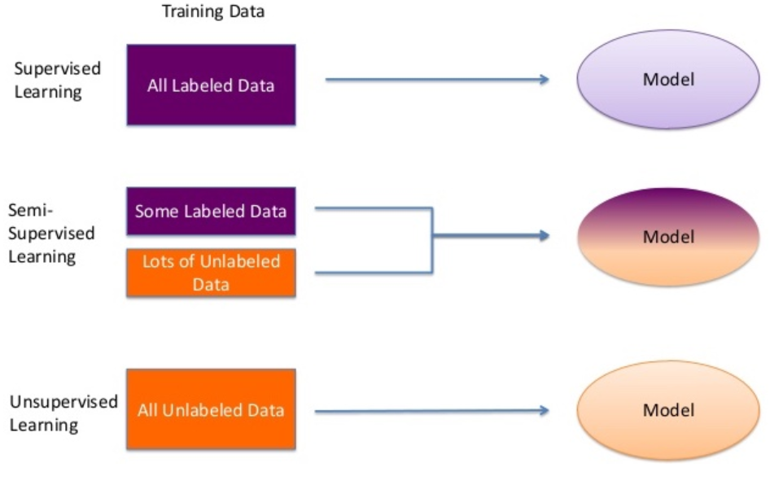
Semi-supervised learning

Slide 6
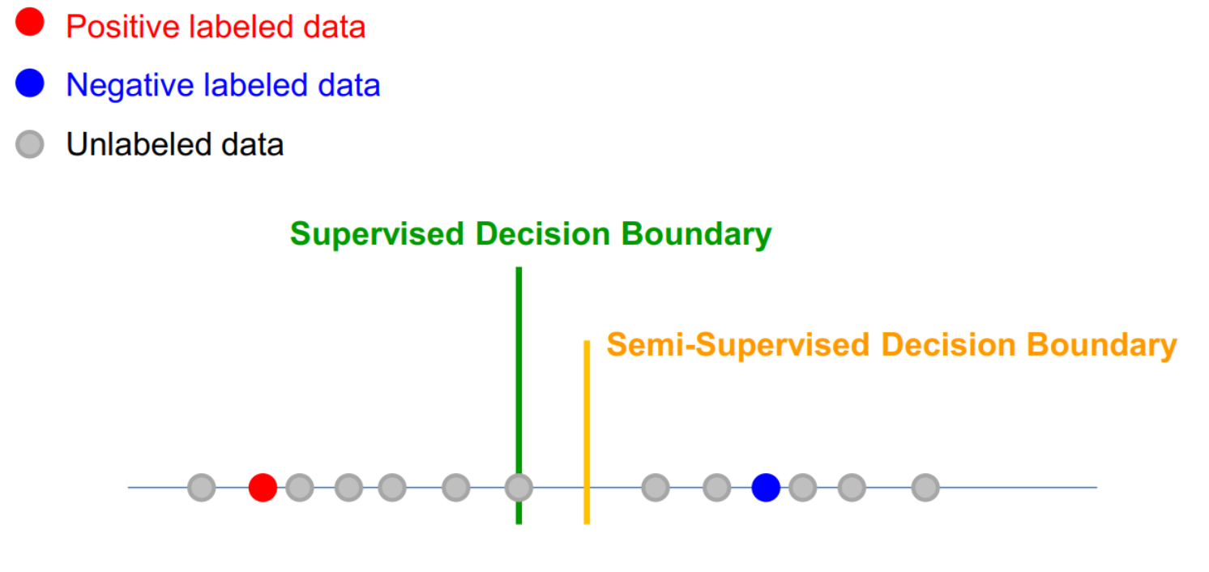
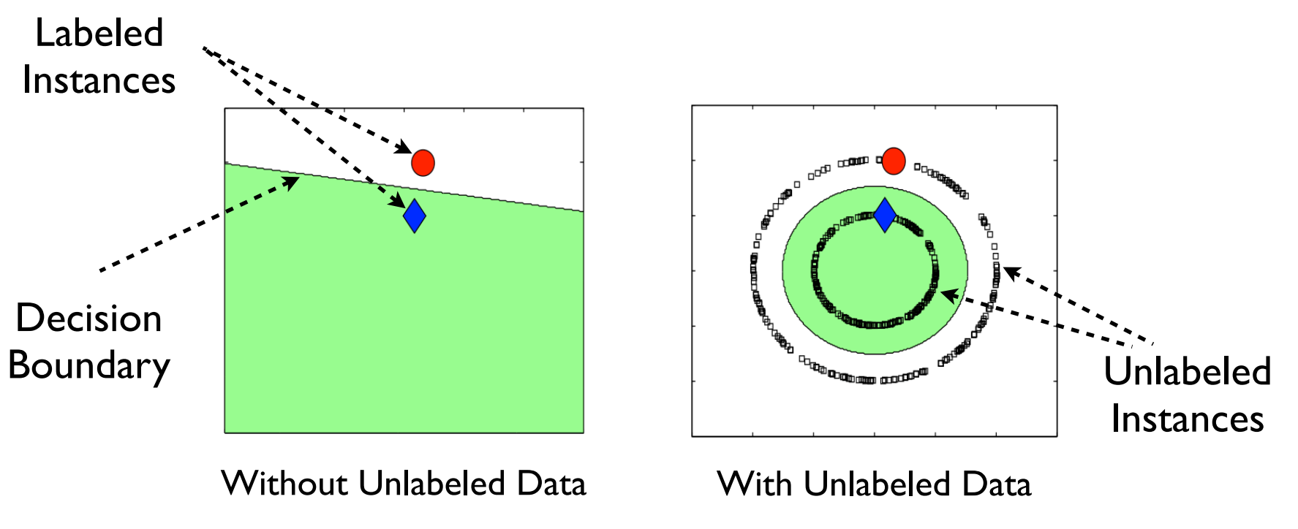
Como ayuda los datos sin etiquetas (unlabeled data)

Slide 7
Tipos
Métodos de auto etiquetado:
Sel training
Cotraining
Multiview learing
Métodos basados en grafos
SVM (tranductivo)
Módelos Generativos
Métodos de ensamblaje

Slide 8
Self training
Entrenar un modelo de clasificador con datos etiquetados
Usar el model en los datos no etiquetados
Añadir los datos predicidos con alto nivel de confianza en el conjunto de entrenamiento.
Re-entrenar el model.

Slide 9
Self training
Ventajas
Simple de implentar.
Es un método que envuelve los otros clasificadores.
Desventajas
Un Error en la predicción se puede reesforzar fácilmente y crear un modelo érroneo

Slide 10
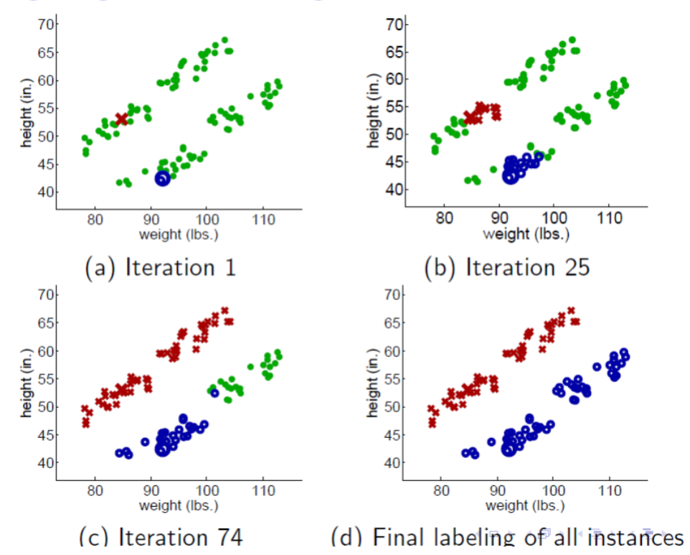
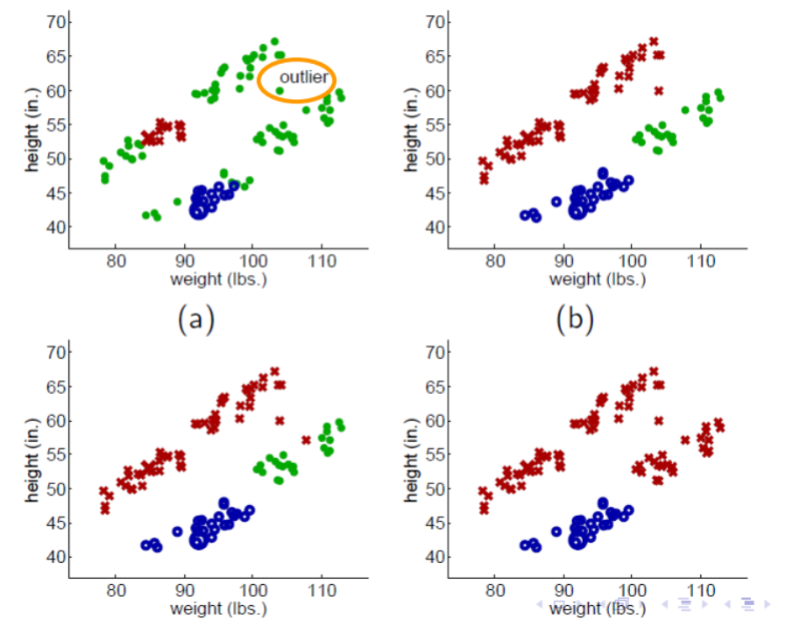
Self training

Slide 11
Cotraining
Los features se pueden serparar en dos sets.
Cada sub-feature set es suficiente para entrenar un buen clasificador
Inicialmente dos clasificadores son entrenados con los datos etiquetados en los dos sub-feature set respectivamente
Cada clasificador clasificar los datos no etiquetados y “enseña” al otro clasificador con algunos de los datos no etiquetados con gran grado de confianza
Cada clasificar se re-entrena con los datos del nuevo clasificador, el proceso se repite iterativamente.

Slide 12
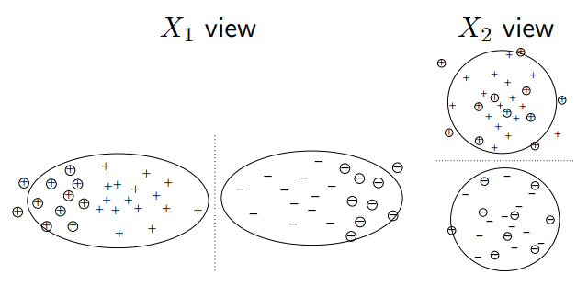
Co-training
Suposiciones • Los features pueden ser divididos en dos sets • Cada sub set es suficiente para entrenar un clasificador. • Sub-feature set son condicionalmente independiente.

Slide 13
Co-training
Ventajas
Método que envuelve los otros clasificadores.
Tiene menos probabilidad de fall que self-training
Desventajas
Features que se pueden separar en dos sets o que existan por separados y sean compatibles pueden ser díficil de conseguir.

Slide 14
Multiview
Se crean modelos de aprendizajes a partir del acuerdo entre varios modelos indiviuales.
Esencialmente al crear modelos de aprendizaje se busca el mejor clasificador.
Mediante el reforzamiento del acuerdo entre clasificadores estamos reduciendo el espacio de búsqueda.

Slide 15
Inductivo vs Transductivo
Semi-Supervised Learning-Inductive • Utiliza datos etiquetados y no etiquetados para crear modelos de aprendizaje. • Puede crear modelos que se utilizen con datos nuevos
Aprendizaje transductivo • Trabaja en todo el conjunto de datos (etiquetados y no etiquetados) • No puede trabajar en datos nuevos

Slide 16
Métodos basados en grafos
Estos modelos definen un grafo en donde los nodos son los ejemplos etiquetados y los no etiquetados y los arcos (que pueden estar pesados), reflejan la similaridad entre los ejemplos.
Tratan de estimar una funcion en el grafo que satisfaga: al mismo tiempo:
(i) ser cercana a las etiquetas de los nodos etiquetados
(ii) “suave” sobre todo el grafo
Son generalmente transductivos, i.e., no pueden extenderse a ejemplos no contemplados en el conjunto de etiquetados y no etiquetados, aunque se han realizado extensiones para que cada ejemplo nuevo no altere el grafo y se clasifique por vecinos mas cercanos ´

Slide 17
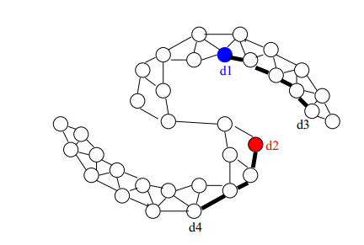
Métodos basados en grafos
Suposición de suavidad: Dado un gráfo con datos etiquetados y no etiquetados. Se supone que las instancias conectadas tienen una alta tendencia a ser de la misma etiqueta
Suposición de cluster: puntos que están en una estructura conectada entre sí en el grafo tienden a ser de la misma etiqueta.

Slide 18
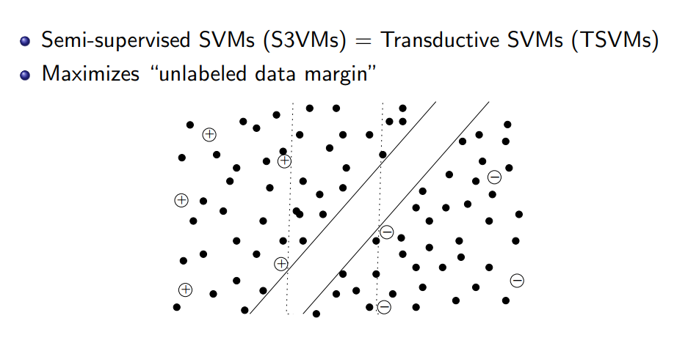
SVM (Support vector machine)
Encuentra el etiquetado de los datos de tal forma que la diferencia entre los datos etiquetados y no etiquetados tiene una separación íneal máxima

Slide 19
Self Supervised learning

Slide 20
Self supervised learning
Self supervised learning es un aprendizaje autónomo supervisado. Es un enfoque de aprendizaje de representación que elimina el requisito previo que requiere que los humanos etiqueten los datos. Los sistemas de aprendizaje auto-supervisados extraen y usan el contexto relevante naturalmente disponible y los metadatos integrados como señales de supervisión.
No se enfoca en la estructura de los datos si no en poder realizar clasificación sin la necesidad de datos etiquetados.

Slide 21
Self supervised learning
Self-supervised vs. supervised learning
Self supervised learning es aprendizaje supervisado porque su objetivo es aprender una función de pares de entradas y salidas etiquetadas.
Self-supervised vs. unsupervised learning
Self-supervised es como unsupervised Learning porque el sistema aprende sin usar etiquetas proporcionadas explícitamente. Es diferente del aprendizaje no supervisado porque no estamos aprendiendo la estructura inherente de los datos.

Slide 22
Self-supervised learning
Self-Supervised vs. semi-supervised learning
La combinación de datos etiquetados y no etiquetados se utiliza para entrenar algoritmos de aprendizaje semi-supervisados, donde pequeñas cantidades de datos etiquetados junto con grandes cantidades de datos no etiquetados pueden acelerar las tareas de aprendizaje. El aprendizaje con supervisión propia es diferente, ya que los sistemas aprenden por completo sin utilizar etiquetas proporcionadas explícitamente.

Slide 23
Unsupervised=self supervised?
“I now call it "self-supervised learning", because "unsupervised" is both a loaded and confusing term.
In self-supervised learning, the system learns to predict part of its input from other parts of it input. In other words a portion of the input is used as a supervisory signal to a predictor fed with the remaining portion of the input.
Self-supervised learning uses way more supervisory signals than supervised learning, and enormously more than reinforcement learning. That's why calling it "unsupervised" is totally misleading. That's also why more knowledge about the structure of the world can be learned through self-supervised learning than from the other two paradigms: the data is unlimited, and amount of feedback provided by each example is huge.”
Yann LeCun, 30 de abril 2019

Slide 24
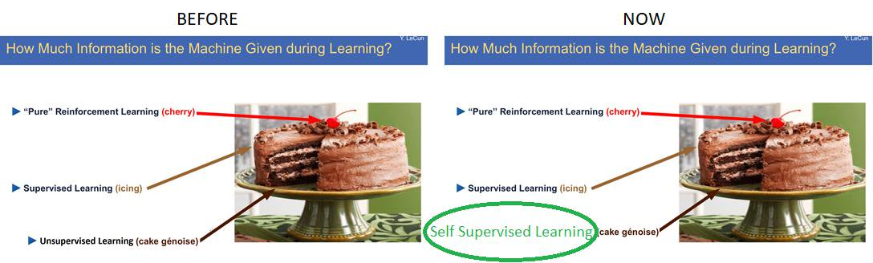
Analogía del pastel (2016 vs 2019)

